Slide 1
Docente:
JORGE GONZALES MARAVI
Curso:
Proyecto Certificador de Desarrollo de Software 1
Desarrollo de Sistemas de Información
Escuela de Tecnología

Slide 2
Sesion3: Contenido
Metodología de Desarrollo de Software
Metodología RUP
Herramientas: Diagrama Persona. Modelo Lean Canvas.
Revisión de la Ficha 1

Slide 3
Metodología de Desarrollo de Software
La metodología de desarrollo de software en ingeniería de software es un marco de trabajo usado para estructurar, planificar y controlar el proceso de desarrollo en sistemas de información.​

Slide 4
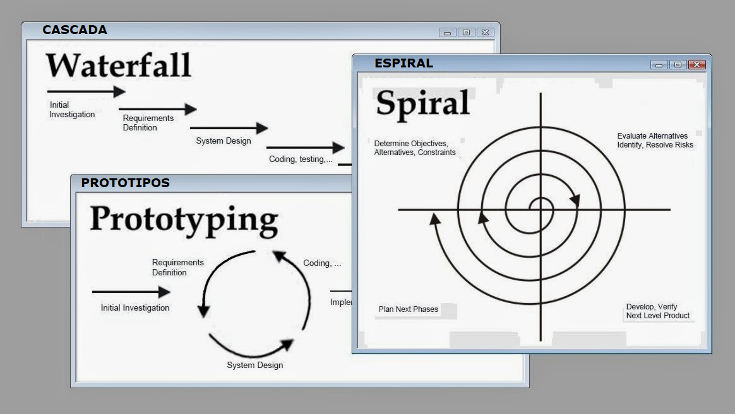
Metodología de Desarrollo de Software

Slide 5
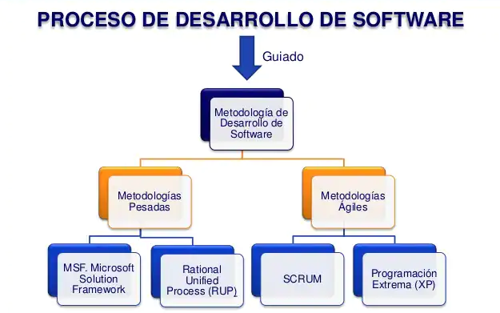
Metodología de Desarrollo de Software

Slide 6
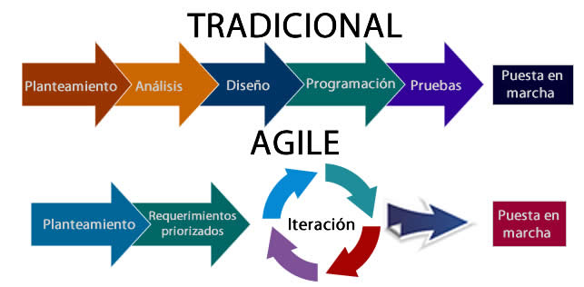
Metodología de Desarrollo de Software

Slide 7
Ventajas y Desventajas de la metodología tradicional
Ventajas
Centran su atención en llevar una documentación exhaustiva de todo el proyecto.
Llevan un plan de proyecto.
Se definen las etapas claramente definiendo los roles.
Desventajas
Altos costos al implementar un cambio
No ofrecer una buena solución para proyectos donde el entorno es volátil.
Ejecuta las etapas una sola vez, lo que se define en cada etapa es inamovible y hasta que no finaliza con éxito una etapa no se pasa a la siguiente
El usuario no ve el producto hasta el final.

Slide 8

Metodología RUP
La metodología de desarrollo RUP por sus siglas en inglés ó Proceso de Desarrollo Unificado es un proceso de desarrollo de software y junto con el Lenguaje Unificado de Modelado UML, constituye la metodología estándar más utilizada para el análisis, implementación y documentación de sistemas orientados a objetos

Slide 9
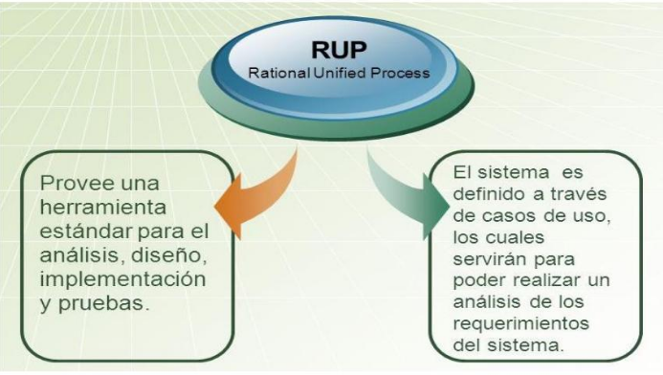
Metodología RUP

Slide 10
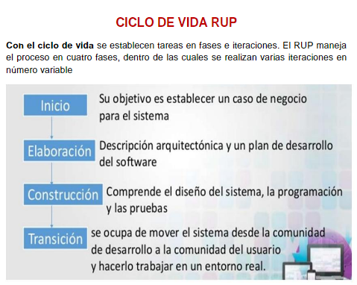
Metodología RUP

Slide 11
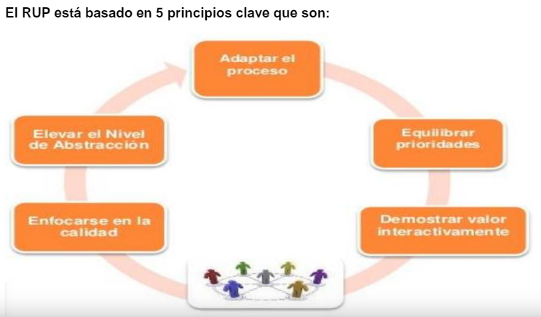
Metodología RUP

Slide 12
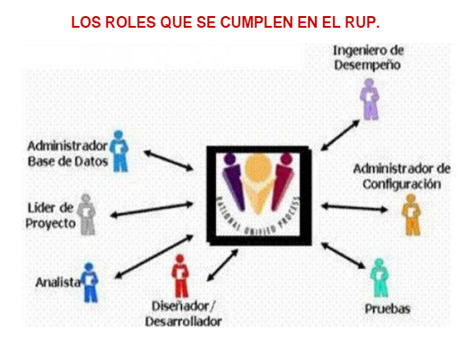
Metodología RUP

Slide 13
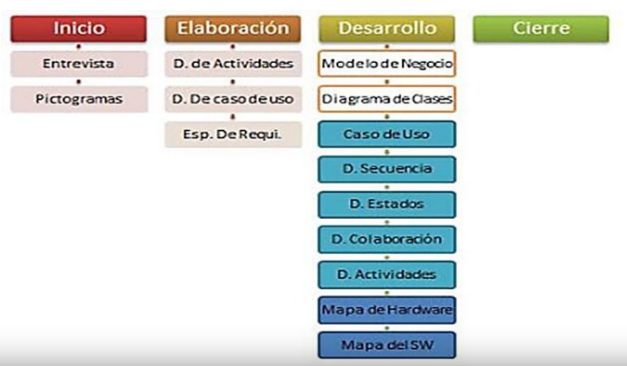
Metodología RUP

Slide 14
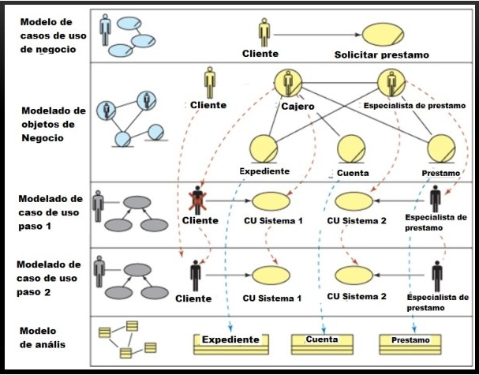
Metodología RUP

Slide 15
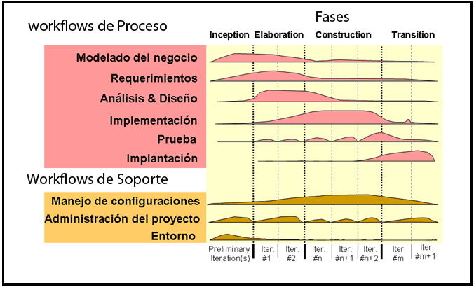
Metodología RUP

Slide 16
Metodología RUP
DISCIPLINAS
1. Modelado de negocios: Entiende los problemas e identifica mejoras potenciales, asegura que los participantes en este modelo tengan el entendimiento del problema.
2. Requerimientos: Mantiene a los interesados sobre lo que el proyecto debe realizar, define los limites y requerimientos, se enfoca en las necesidades del usuario y hace una base de costos.
3. Análisis y diseño: Transforma los requerimientos al diseño y su arquitectura robusta y lo adapta para corresponder al ambiente de implementación y ajustarla para un desempeño esperado.

Slide 17
Metodología RUP
DISCIPLINAS
4. Implementación: Define el código, convierte el diseño en archivos ejecutables, prueba los componentes desarrollados como unidades, integra esas unidades en un sistema ejecutable.
5. Pruebas: Se enfoca en la evaluación de la calidad del producto, encuentra las fallas y las documenta, valida los requerimientos planteados y el buen funcionamiento.
6. Implantación: Describe las actividades entre el aseguramiento de la entrega y disponibilidad del producto hacia el usuario final, hay un énfasis entre probar el software en el sitio de desarrollo.

Slide 18
Metodología RUP
DISCIPLINAS
7. Manejo de configuración: Consiste en controlar los cambios y mantiene la integridad de los productos que incluye el proyecto.
8. Administración de proyectos: Provee un marco de trabajo para administrar los proyectos, guías para la planeación, soporte y ejecución, un marco de trabajo para administrar los riesgos.
9. Entorno: Se enfoca en las actividades para configurar el proceso del proyecto, describe las actividades requeridas para apoyar el proyecto, su propósito para proveer a las organizaciones de desarrollo de SW del ambiente necesario.

Slide 19
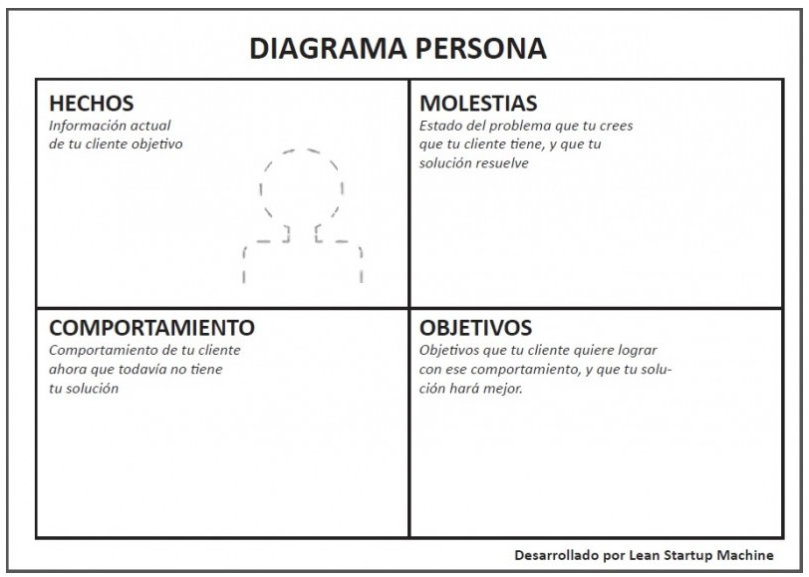
Herramientas: Diagrama Persona.

Slide 20
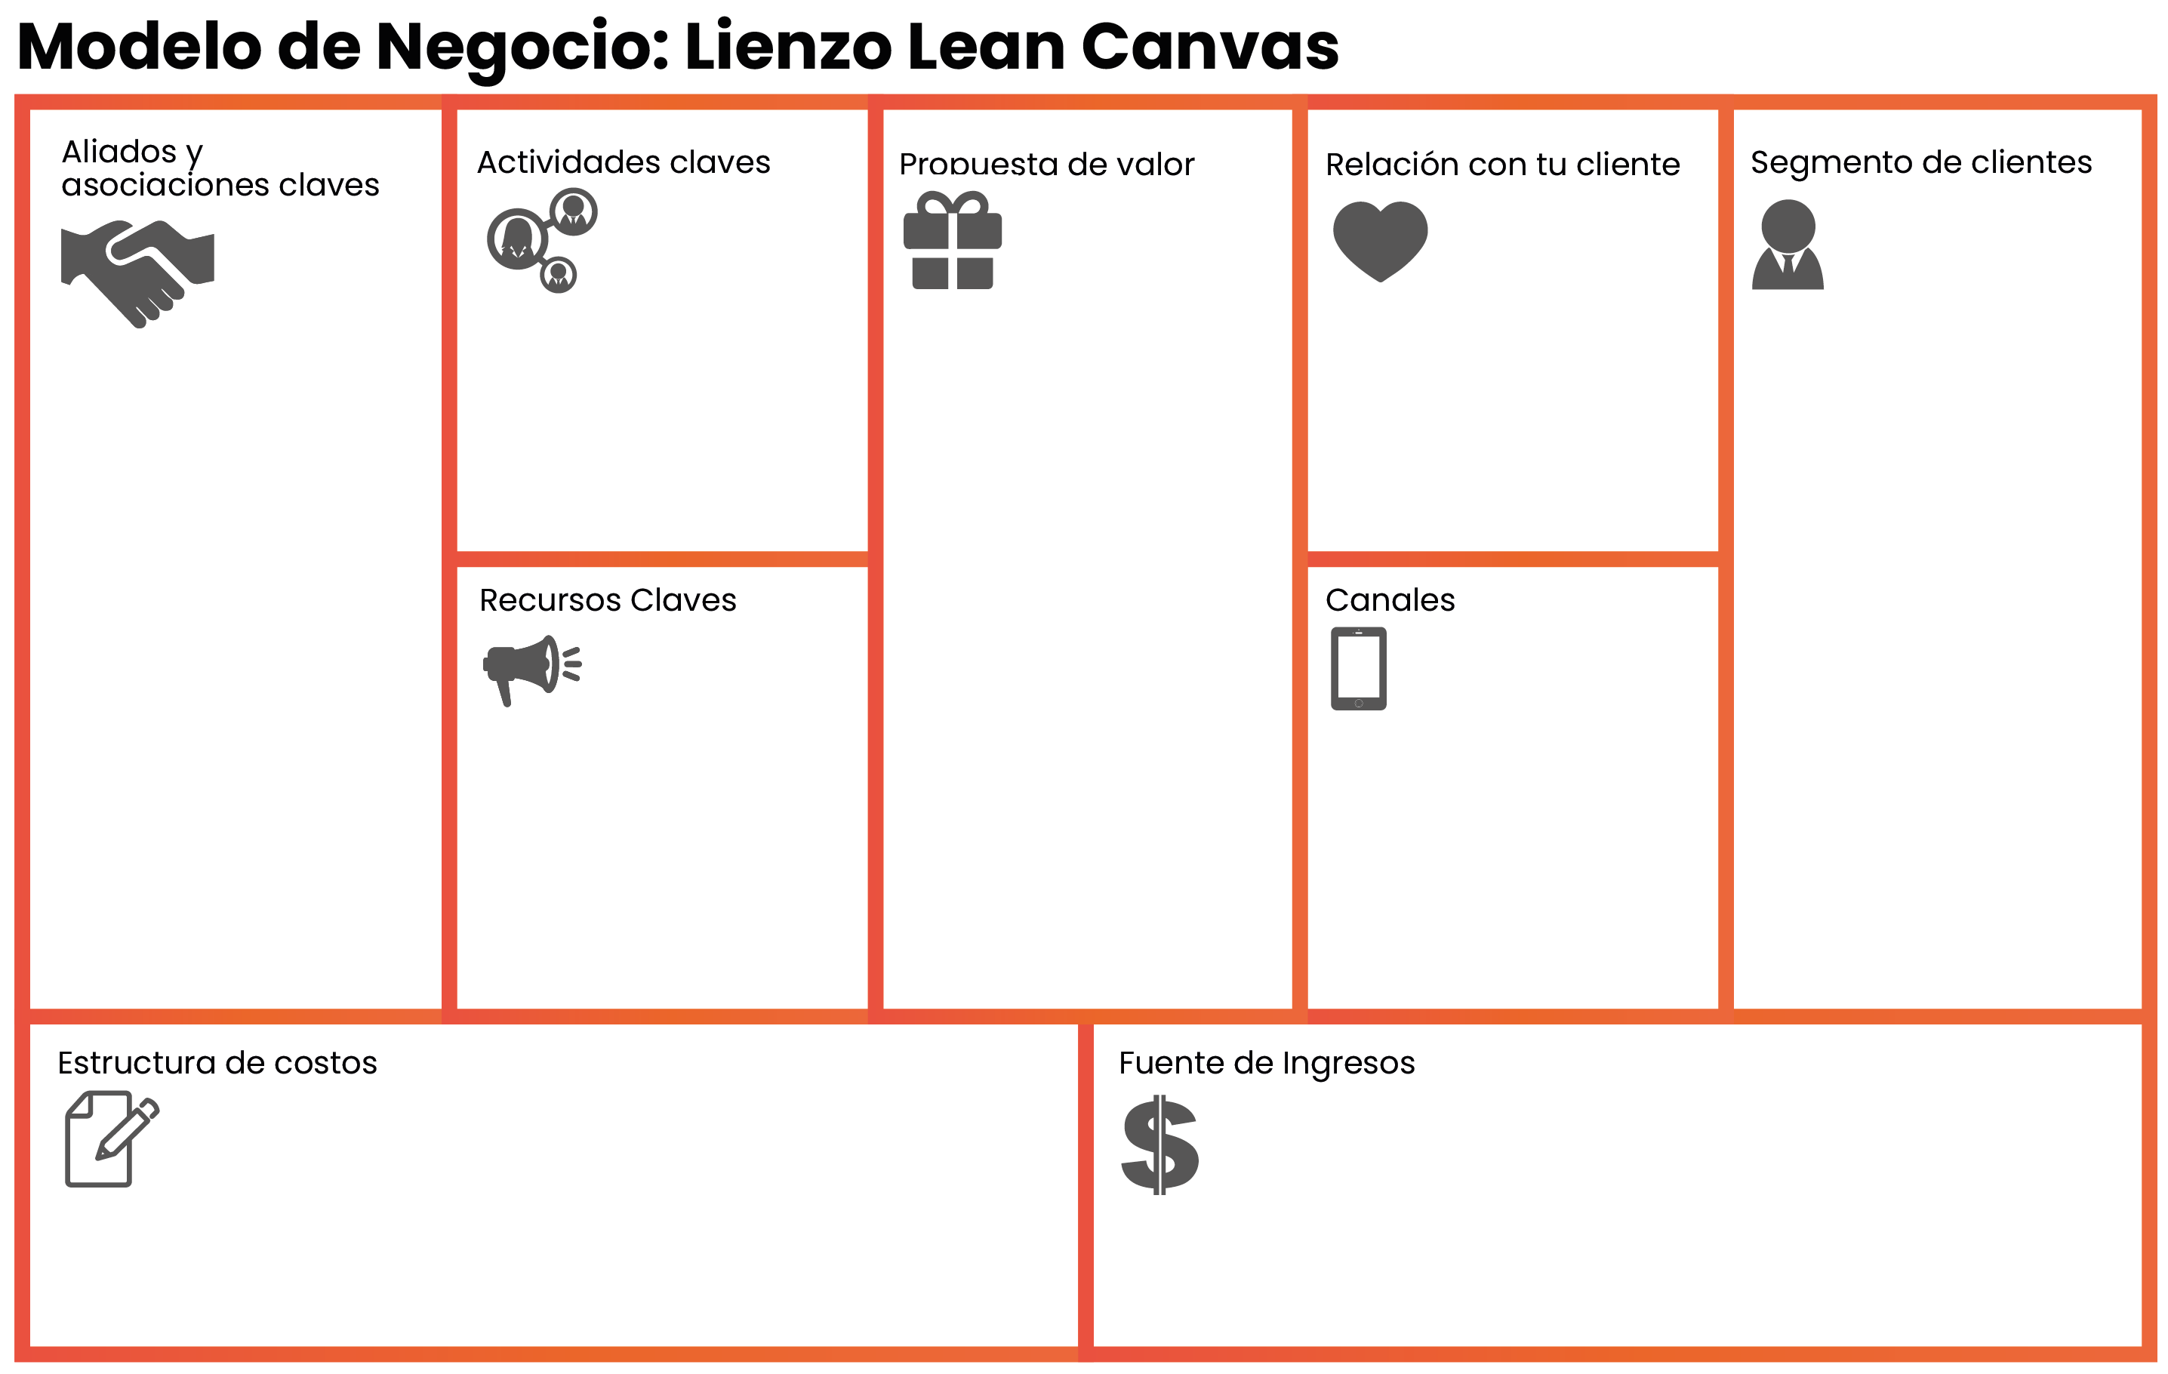
Herramientas: Modelo Lean Canvas

Slide 21


